Slide 1
Реклама в прессе
Рекламные объявления –представляют собой платные рекламные сообщения, размещаемые в периодической печати. Они состоят из текстового сообщения, включают товарный знак, иллюстративный материал, реквизиты компании, сведения о лицензировании услуг.
Публикации обзорно-рекламного типа носят характер редакционного материала, а форма их исполнения может быть разная. Это могут быть статьи, репортажи, обзоры о деятельности фирмы, интервью с руководителями и т.д.

Slide 2
При выборе печатного издания для размещения рекламного сообщения необходимо провести анализ изданий по направлениям:
Анализ основной тематики печатного издания
Сопоставление целевой аудитории печатного издания и рекламируемой услуги
Анализ периодичности выхода в свет издания и его тиража.
Определение сравнительных затрат на размещение рекламы в разных изданиях.
Стоимость рекламы на тысячу читателей (руб.) =Стоимость полосы рекламы (руб.) /Тираж издания (экз.)

Slide 3
На эффективность рекламного объявления влияет месторасположение рекламы в печатном издании.
Самыми дорогими и эффективными рекламными страницами являются – первая и последняя.
Месторасположение рекламных материалов в издании можно охарактеризовать позиционным эффектом, эффектом контраста и эффектом слияния впечатлений.
Позиционный эффект объясняется привычкой человека направлять взгляд в правую сторону по линии чтения строки.

Slide 4
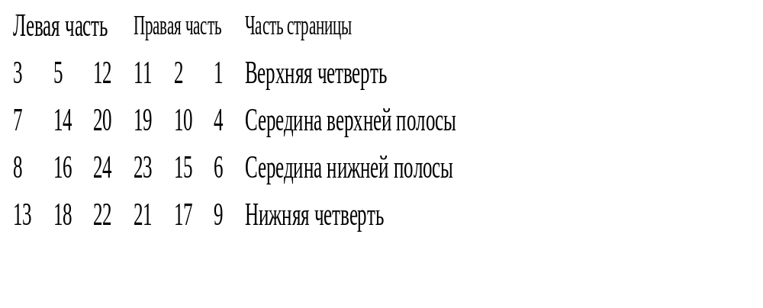
Цифры в каждом квадрате указывают порядок обзора и соответственно степень эффективности места для публикации рекламы (1 - наиболее предпочтительное, 24 - наименее эффективное).

Slide 5
Эффект контраста заключается в том, чтобы различными средствами привлечь внимание читателя и выделить объявление среди других.
Учет эффекта слияния впечатлений требует анализа того, какие другие материалы окружают ваше объявление. Было бы не совсем разумным помещать объявления прямо над редакционным текстом типа: "Редакция не несет ответственности за достоверность сведений, указанных рекламодателями".

Slide 6
Существенное влияние на эффективность рекламы имеет размер и повторяемость рекламных сообщений.
Экспериментальные исследования свидетельствуют, что если принять "замечаемость" объявления форматом в одну страницу за 100 %, то "замечаемость" дважды повторенного объявления на 1/2 страницы составляет 90,3 %, четырежды повторенного объявления на 1/4 страницы — 14,8 %, 8 раз на 1/3 страницы — 133,3 %, 8 раз на 1/2 страницы — 142,4 %.

Slide 7
Виды рекламного текста:
Информационный текст используется, когда необходимо сообщить клиентам о новых видах товаров и услуг, изменения адреса фирмы.
Напоминающий текст используется в тех случаях, когда необходимо указать о приближении окончания действующих скидок и предложить клиенту оформить заказ.
Внушающий текст должен помочь запомнить клиентам название фирмы.
Убеждающий текст используется при необходимости сделать акцент на достоинствах рекламируемых видов товаров и услуг.

Slide 8
Виды печатных изданий:
Периодические издания, предназначенные для профессионалов (Турбизнес, Туринфо, Отель и т.д).
Специализированные рекламные издания (GEO, Вояж, Магазин путешествий и т.д)
Массовые общественно-политические газеты и журналы (МК, Аргументы и факты, Семь дней и т.д)
Деловые издания, рассчитанные на экономически активную категорию населения (Деньги, Власть, Эксперт, Итоги и т.д)
Элитные развлекательные издания, рассчитанные на состоятельные слои общества (Космополитен, Домашний очаг, Домовой)
Специализированные рекламные издания (Из рук в руки, Дальпресс)

Slide 9
Печатная реклама
Фирменные туристские каталоги – выпускаются крупными фирмами 2 раза в год к летнему и зимнему сезону. В каталогах дается описание фирмы и предлагаемых ею услуг. Приводится подробное описание отелей, экскурсий, туристских формальностей.
Процесс подготовки каталога состоит из этапов:
Допечатная подготовка (написание, редактирование и корректура текста, подбор иллюстраций, разработка дизайна, изготовление макета)
Печать
Послепечатная обработка

Slide 10
Проспекты и брошюры в туризме посвящены рекламированию отдельных маршрутов, гостиниц, ресторанов.
Буклеты –иллюстрированное, но не сброшюрованное издание (форматы А4, А3 складываются в 2 или 3 раза) информируют об основных группах продукции, а также о деятельности фирмы. Достоинством буклетов являются большие тиражи и дешевизна издания.
Рекламные листовки –издаются на отдельном листе или его части и относятся к средствам оперативной рекламы.

Slide 11
Радиореклама
Основными целями радиорекламы является информирование целевой аудитории и напоминание.
Преимущества радиорекламы:
-широкий географический охват и частота;
-возможность целенаправленного выбора целевой аудитории за счет закупки эфирного времени в конкретных радиопередачах;
-охват аудитории: дачники, автомобилисты, студенты;
-включение в рекламный ролик популярных музыкальных мелодий;
-высокая оперативность и актуальность передаваемой информации;
-высокая степень повторяемости объявления и невысокая стоимость.

Slide 12
Особенности радиорекламы:
Слуховое восприятие длится дольше, чем зрительное. Зрительный образ (картина, печатные слова) затухает менее чем за 1 секунду, слуховое же восприятие длится в 45 раз дольше. Радиореклама не должна удерживать внимание слушателей более одной минуты, а суть сообщения должна быть изложена не более чем за 6-8 секунд.
Недостатки радиорекламы:
Короткая жизнь рекламных сообщений, использование только звуковых средств.
Изучением аудитории средств массовой информации, которое называется медиаметрией, занимаются специальные агентства.

Slide 13
Форматы радиорекламы:
радиообъявление — информация, зачитываемая диктором;
радиоролик — специально подготовленный постановочный (игровой) радиосюжет (в форме сценки или диалога);
радиорепортаж — информация о каких-либо событиях (ярмарках, выставках-продажах и т.п.), содержащая как прямую, так и косвенную (например, отзывы клиентов) рекламу.
музыкальная реклама –текст рекламного сообщения накладывается на музыку.
радиожурнал –тематическая радиопередача, в которую включены рекламно-информационные материалы.

Slide 14
Телевизионная реклама
По данным «TNS-GALLUP MEDIA», телевизионное покрытие территории России составляет 98%, покрытие кабельными каналами 16,9%. Продажу рекламного времени на телеканалах осуществляют 2 компании: VIDEO INTERNATIONAL (ОРТ, РТР, СТС, РЕН-ТВ, ТВ-6) и НТВ-МЕДИА (НТВ, ТНТ). Другие каналы продают свое время сами.
Телевидение имеет широкие возможности оказывать целенаправленное воздействие и вызывать желаемую ответную реакцию зрительской аудитории. Благодаря комбинации изображения, цвета, движения и звука достигается высокая степень привлечения внимания. Кроме того, телевидение обеспечивает широкий охват, а также хорошую географическую и демографическую избирательность.

Slide 15
Виды рекламы на телевидении:
Рекламное телеобъявление — может воспроизводиться диктором или другим специально подобранным лицом (например, актером), осуществляться в виде бегущей строки или неподвижного текста на экране.
Телезаставка — непродолжительное неподвижное изображение рекламного сообщения, товарного знака или логотипа на экране, например, на фоне часов перед информационной программой.
Телеролик — самый распространенный и дорогостоящий вид телерекламы, мини-фильм, игровой сюжет, продолжительностью от 10 секунд до нескольких минут, своего рода произведение режиссерского и операторского искусства с привлечением актеров, использованием музыкального сопровождения, спецэффектов и т.д.

Slide 16
Телерепортаж — телевизионный рекламный репортаж с места каких-то событий (выставок, презентаций, показов моделей одежды, из магазина и т.д.), как правило, сопровождающийся не только показом предмета рекламы, но и высказыванием мнений репортера, посетителей, потребителей, продавцов и т.п.
Телепередача — специализированная телевизионная передача рекламного характера в рамках определенной тематики, проводимая с участием производителей и продавцов товаров и услуг, специалистов, экспертов, торговых посредников, демонстраторов, потребителей. Часто выпускается в телеэфир в записи и с повторами («ТВ-шоп», «Магазин на диване»).

Slide 17
Стоимость телевизионной рекламы:
Телевидение – самый дорогой вид рекламы. Только 0,1% всех зарегистрированных предприятий используют телерекламу как средство продвижения своей продукции.
Стоимость одной минуты эфира на канале СТС составляет 1500 у.е., а на таких телеканалах, как «ОРТ» или «РТР» - до 5000 у.е.
Крупнейшими рекламодателями на ТВ являются:
Procter & Gamble (P&G), L`Oreal , Mars, Unilever, Nestle, Coca-Cola, PepsiCo, Baltica, Danone, Ferrero, Вимм Биль Дан, Сбербанк, Вымпелком, Мегафон.

Slide 18
Эффективность ТВ рекламы:
Если численность страны 143 млн. чел., то в «телезрительском возрасте» находятся примерно 137 млн. чел.
Наиболее эффективна реклама в вечернее время с 20 до 24 часов.
Зэппинг-это переключение телезрителем канала с помощью дистанционного пульта управления в момент появления рекламы.
Данные наблюдений свидетельствуют о том, что при продолжительности рекламы до 1 мин. падения аудитории нет, до 3 мин. Аудитория уменьшается на 25%, до 5 мин., аудитория канала резко снижается. Для преодоления зэппинга обычно осуществляется показ рекламы одновременно на многих каналах.

Slide 19
Прямая почтовая реклама
Прямая почтовая рассылка (direct mail) –метод рассылки рекламных материалов по заранее подготовленным спискам потенциальных потребителей.
Прямая почтовая рассылка имеет ряд преимуществ:
-высокую селективность, т.е. материал может быть направлен именно тем, кто заинтересован в услуге;
-гибкость, которая проявляется в том, что для различных сегментов целевой аудитории могут быть разработаны и разосланы различные сообщения, в наибольшей степени отвечающие их интересам;
высокую степень замечаемости, т.е. если эту рекламу читают, то ей не приходится одновременно конкурировать с другими рекламными объявлениями;

Slide 20
- высокую способность заинтересовать и мотивировать клиента, например, действия по совершению покупки могут быть стимулированы, если прилагается оплаченная открытка, с помощью которой можно сделать заказ или купон со скидкой;
- относительно низкую стоимость по сравнению с другими рекламными средствами;
- возможность предоставления большого объема и подробного рекламно-информационного материала по сравнению, например, с телевизионной и радиорекламой;
- прямая рассылка позволяет рекламодателю экспериментировать с различными посланиями, чтобы проверить, какое окажется наиболее эффективным.

Slide 21
Рассылка обычно осуществляется постоянным или потенциальным потребителям, деловым партнерам и т. п. Различают несколько типов рассылочных списков:
- списки постоянных клиентов, формируемые по базам данных самого предприятия-рекламодателя;
- списки потенциальных клиентов, откликнувшихся на ранее проведенную рекламу (например, на выставках и т.п.);
- списки, составленные по справочникам и каталогам, причем электронные справочники дают возможность быстро сделать выборку нужных адресатов по заданным параметрам;
- готовые базы данных, которые составляются и продаются специальными фирмами по различным направлениям;
- списки, которые готовятся специализированными фирмами (маркетинговыми или рекламными агентствами) по заказу рекламодателя;
- арендуемые списки — предоставляются, как правило, для одноразовой рассылки рекламно-информационных материалов фирмами, которые непосредственно предлагают услуги direct-mail.

Slide 22
Традиционный вариант рассылки — это использование услуг почтовой связи и рассылка рекламно-информационных материалов по своим спискам или по принципу «в каждый почтовый ящик». Многие специализированные издания предлагают рассылку рекламных материалов всем своим подписчикам вместе с очередным номером газеты или журнала.
При подготовке материала для прямой почтовой рассылки, необходимо соблюдать следующие требования:
- дать краткое описание товара или услуги;
- указать стоимость и условия продажи;
- обозначить, какое действие ожидается от адресата; для этого можно воспользоваться, например, фразой, в которой содержится предложение позвонить в фирму, воспользоваться купоном со скидкой и т. п.

Slide 23
Прямую почтовую рассылку желательно произвести несколько раз, обязательно при этом переработав текст письма, например, дополнив его уточняющей информацией о товаре, услуге или самой фирме.
Прямая почтовая рассылка, дает от 5 до 10 % реакций потребителя, т.е. из 100 разосланных рекламных посланий можно рассчитывать на 5—10 обращений клиентов.
После проведения рассылки следует организовать эффективную обратную связь с клиентом. Необходимо обязательно анализировать получаемую в ответ на рекламную рассылку корреспонденцию и отвечать на нее. Желательно вести реестр рассылки, в котором отмечать реакцию адресата, например, получен ответ или нет.

Slide 24
Наружная реклама
В наружной рекламе можно выделить два направления:
1) информационное оформление входов, витрин фасадов — sign-бизнес;
2) использование различных конструкций как носителей рекламы — out-door или ooh (out of home).
Средства наружной рекламы и информации подразделяются на следующие виды:
- стационарные средства наружной рекламы и информации — характеризуются неизменными местом размещения и конструкцией;
- временные средства наружной рекламы и информации — характеризуются периодом размещения и определенным местом, на котором они размещаются.

Slide 25
Стационарные средства наружной рекламы и информации.
Стационарные средства наружной рекламы и информации подразделяются на отдельно стоящие и размещаемые на зданиях и сооружениях.
К разновидностям наружной рекламы относят следующие типы рекламных конструкций:
Щитовые установки — это отдельно стоящие конструкции, имеющие внешние поверхности для размещения информации и состоящие из фундамента, каркаса и информационного поля. Щитовые установки выполняются, как правило, в двустороннем варианте. Щитовые конструкции должны иметь маркировку с указанием идентификации владельца. Для восприятия информации, размещенной на щитах, наиболее благоприятными следует считать места, где скорость движения автомобилей ниже обычной: в местах ограничения скорости, перед переходами, светофорами. Помимо трасс щиты также устанавливаются в местах большого скопления людей, например около местных достопримечательностей, крупных магазинов .

Slide 26
Билборд — элемент наружной щитовой рекламы, представляющий собой специальную конструкцию, которая может крепиться на заборах, стенах зданий. Самым популярным форматом щита является формат с размерами сторон 3×6м, который рассчитан на автомобилистов. Наиболее дорогие места размещения — около светофоров и в местах постоянных автомобильных пробок. Плакаты для таких щитов могут печататься на бумаге или ткани, которую называют баннерной.

Slide 27
Вывеска содержит информацию о профиле предприятия – продавце услуги, его фирменном наименовании и зарегистрированном товарном знаке. Вывеска должна информировать потребителя о местонахождении предприятия и указывать место входа в него. Вывеска может быть выполнена в виде настенного панно, кронштейна, маркизы либо размещаться на козырьке или крыше одноэтажного здания, сооружения, пристроенного помещения, а также в витрине. Популярно применение объемных букв и знаков из нержавеющей стали с неоновой подсветкой.

Slide 28
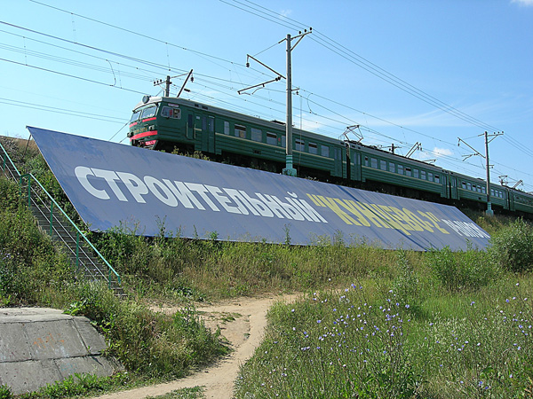
Наземное панно – средство наружной рекламы и информации, размещаемое на поверхности земли. Состоит из нанесенных либо встроенных в дорожное или земляное покрытие строительных материалов. Наземные панно подразделяются на каркасные панно на склонах (откосах) трасс и дорог; покрытия тротуаров улиц различными красящими веществами или пленочными материалами, панно на тротуарах улиц.

Slide 29
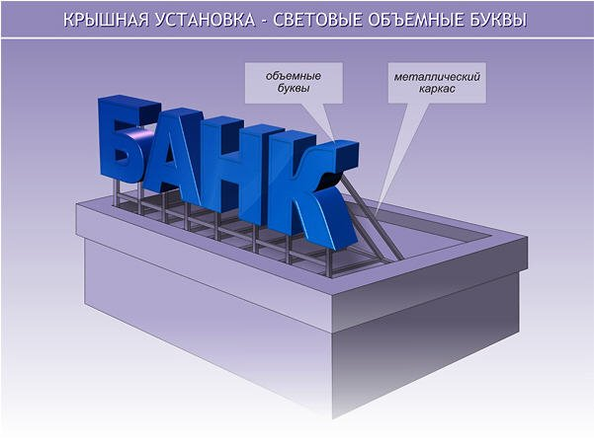
Крышная установка – объемная или плоскостная конструкция, размещаемая полностью или частично выше уровня карниза здания или на крыше.

Slide 30
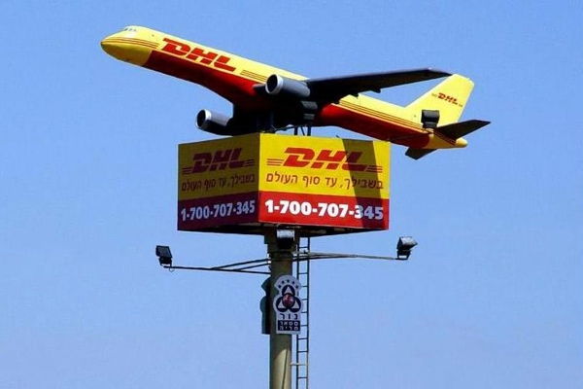
Объемно-пространственные конструкции – средства наружной рекламы и информации , в которых для размещения последней используются как объем конструкции, так и ее поверхность.

Slide 31
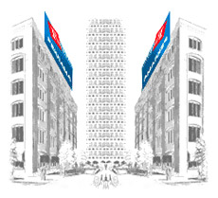
Настенное панно – средство наружной рекламы и информации, размещаемое на плоскости стен зданий и сооружений в виде изображения, непосредственно нанесенного на стену.

Slide 32
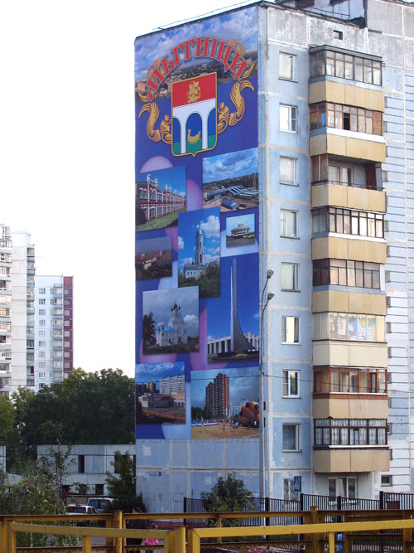
Брандмауэр – реклама, размещаемая на глухих стенах зданий.
Брандма́уэр (нем. Brandmauer, от Brand — пожар и Mauer — стена) — глухая противопожарная стена здания, выполняемая из несгораемых материалов и предназначенная для воспрепятствования распространению огня на соседние помещения или здания.

Slide 33
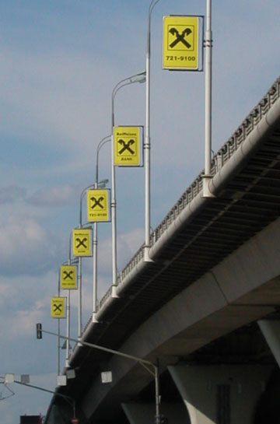
Кронштейн – двусторонняя консольная плоскостная конструкция, устанавливаемая на собственных опорах и мачтах или на зданиях. Выполняется в двустороннем варианте с внутренней подсветкой.
Консоль — архитектурный элемент, горизонтально выступающий из стены.

Slide 34
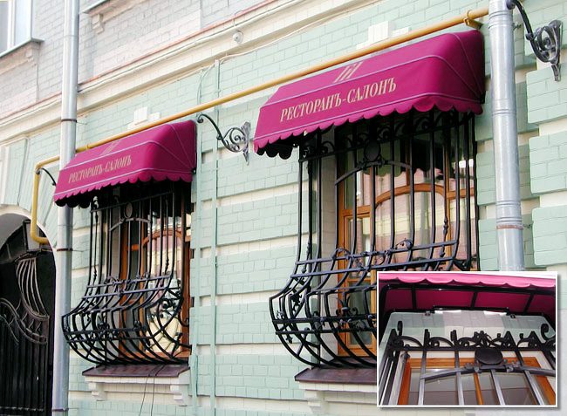
Маркиз – средство наружной рекламы и информации, выполненное в виде козырька и навеса с нанесенной на нем рекламной информацией и размещенное над витринами, входами или проемами зданий и сооружений. Маркиз состоит из элементов крепления к зданию, каркаса и информационного поля, выполненного на мягкой или жесткой основе.

Slide 35
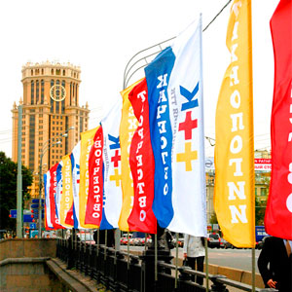
Флаговая композиция – средство наружной рекламы, состоящее из основания, одного или нескольких флагштоков (стоек) и мягких полотнищ.

Slide 36
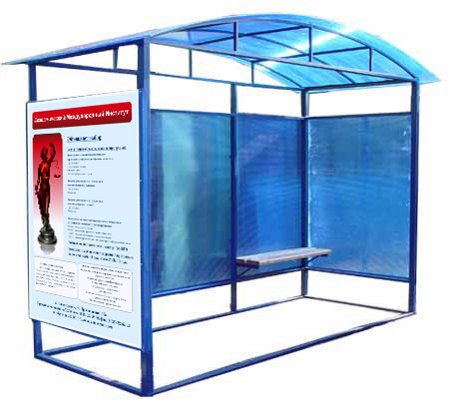
Реклама на остановочных павильонах – средства наружной рекламы, устанавливаемые на остановочных павильонах общественного транспорта, в павильонах подземных переходов, на киосках. Размещаются в плоскости, подлежащей остеклению.

Slide 37

Басорама – рекламная панель с подсветкой, устанавливаемая на крыше или по периметру автобусов, троллейбусов, трамваев.

Slide 38
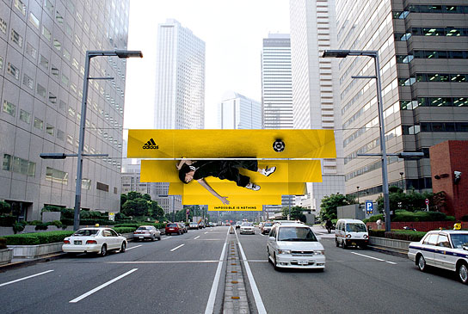
Перетяжка – рекламное средство, состоящее из устройства крепления, устройства натяжения и информационного изображения. Перетяжки крепятся над проезжей частью дороги и рассчитаны на автомобилистов.

Slide 39
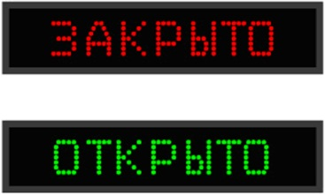
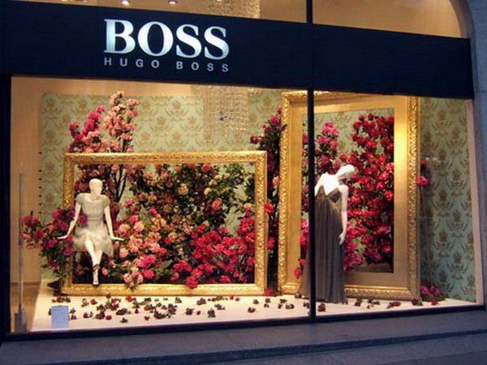
Электронное табло – средство наружной рекламы и информации, предназначенное для воспроизведения изображения на плоскости экрана за счет излучения светодиодов, ламп и т.д.
Витрины- это остекленная часть фасадов зданий, предназначенная для информации о товарах и услугах, реализуемых в данном предприятии.

Slide 40
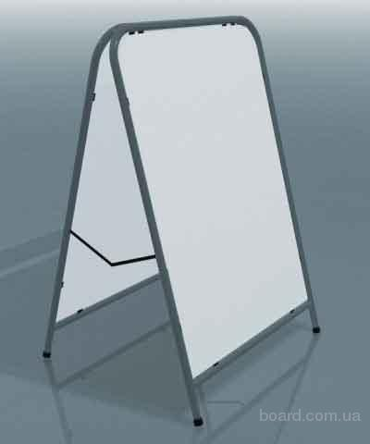
Временные средства наружной рекламы и информации
К временным средствам наружной рекламы и информации относятся носители рекламных и информационных сообщений, размещаемые на определенном участке городской территории с условием ограничений по времени размещения.
К временным средствам наружной рекламы можно отнести:
Штендеры - выносные рекламные щиты,
которые устанавливаются
в непосредственной
близости от мест продаж.

Slide 41
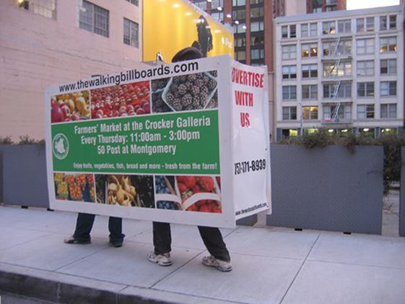
Носимые рекламные конструкции - это временные средства наружной рекламы и информации, перемещаемые физическими лицами без использования технических средств. Эксплуатация носимых рекламных конструкций допускается в пешеходных зонах и на тротуарах. Запрещается использование носимых рекламных конструкций, мешающих проходу пешеходов, а также ориентированных на восприятие с проезжей части.

Slide 42
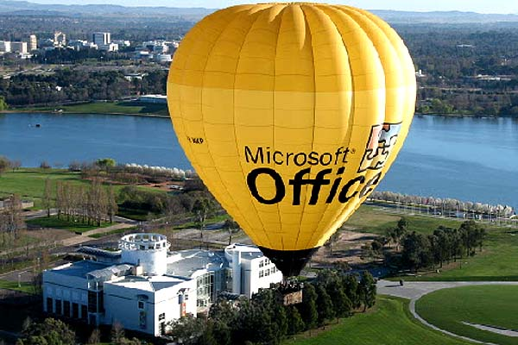
Реклама на подъемных воздушных шарах, аэростатах, дирижаблях – временные средства наружной рекламы, размещаемые на движущихся предметах в воздухе.

Slide 43
Компьютерная реклама
Внедрение компьютерной рекламы в сервисе и туризме осуществляется по нескольким направлениям:
Использование электронной почты для осуществления прямой почтовой рассылки;
Создание иллюстративных CD ROM о предлагаемых турпродуктах и услугах;
Разработка и поддержание фирмами собственных WEB –сайтов;
Размещение баннерной рекламы, контекстной рекламы.

Slide 44
Реклама на сайтах
Появление первых туристских сайтов относится к 1995 г., когда стали появляться первые сайты о путешествиях.
Самые первые сайты о путешествиях: сайт турфирмы «Команда Горький», 1995 г., туристский сервер «100 дорог», 1996 г.
Посещаемость туристских сайтов занимает 3 место после новостей и развлекательных сайтов.
Самые популярные туристские сайты: tutu.ru, rasp.yandex.ru, rzd.ru, booking.com, travel.mail.ru, votpusk.ru, otzyv.ru, travel.ru, expedia.ru, tourism.ru.

Slide 45
В России ежедневно интернетом пользуются около 50 млн. человек. По этому показателю Россия вышла на первое место в Европе, которое ранее занимала Германия и на шестое место в мире. Первое место в мире занимает Китай, где веб-пользователей 564 млн. человек, далее идут США, Япония, Индия и Бразилия.
Больше всего пользователей интернета в возрастной группе от 25 до 44 лет. Эта категория составляет 48% пользователей в малых городах и 46% от всех пользователей Москвы.
По данным TNS Web Index за март 2013, в топ-5 самых популярных ресурсов Интернета в России по показателю среднесуточной аудитории вошли Яндекс (35 проектов, аудитория 30,7 млн. чел.), Mail.ru (31 проект, аудитории 28 млн. чел.), Vk.com (аудитория 27,9 млн. чел.), Odnoklassniki.ru (19 млн. чел) и Google (ru+com, 13,6 млн. чел.).

Slide 46
Варианты сайтов для турфирм
Сайт визитка, на котором размещается краткая информация о фирме, услугах, контактные данные. Главная страница содержит минимальное количество графики, что обеспечивает быструю загрузку сайта.
Корпоративный сайт, включает подробную информацию о фирме, подробный каталог туров, новости, отзывы, систему on-line бронирования.

Slide 47
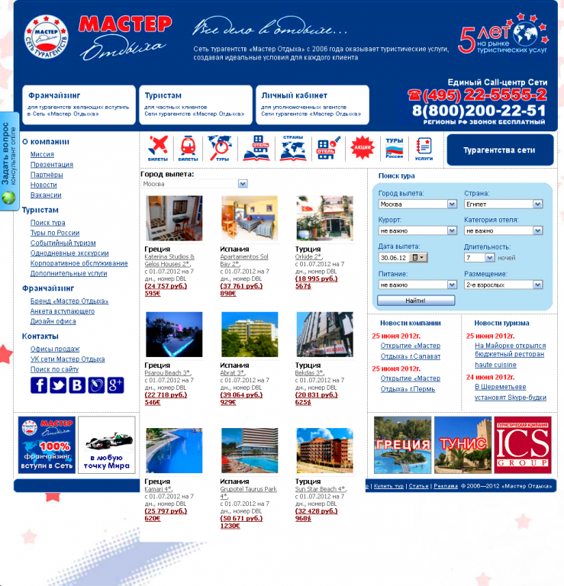

Slide 48
Популярные сайты со встроенными модулями: поиска тура, витрина тура, слайдер тура, каталог отелей, видео путешествия, морские круизы, социальных сетей.
Создание сайта осуществляется путем:
Создания собственного WEB-сервера, т.е. компьютера обеспечивающего постоянное нахождение в интернет.
Аренда места на сервере у провайдера. При этом необходимо зарегистрировать имя на сервере, как правило это название турфирмы. Оформление сайта осуществляет WEB – мастер.

Slide 49
При создании сайта должны выполняться требования:
Сайт должен быть легкодоступным, время загрузки страницы не более 1 мин.
Должна быть обеспечена хорошая навигация по сайту
Имя сайта должно быть легко запоминаемым
Информация на сайте должна быть точной и всегда актуальной
Сайт должен быть отрекламирован
Самая высокая активность у сайтов московских туроператоров, которые продвигают свои услуги в регионы. Ну туроператорских сайтах должна присутствовать агентская часть, которая обеспечивает необходимую для агентов информационную поддержку.

Slide 50
Для того чтобы реклама в Интернет была эффективной для турфирм, сайт должен быть прорекламирован во всех рекламных кампаниях фирмы.
Сайт обязательно должен быть зарегистрирован во всех самых крупных российских поисковых системах:
Yandex.ru
Rambler.ru
Mail.ru
Aport.ru
List.ru
Atrus.ru

Slide 51
Баннерная реклама
Баннер представляет собой графическое статистическое или анимационное изображение, которое можно разместить непосредственно на каком либо сайте, через баннерообменные сети или специализированные рекламные агентства. Пользователь, заинтересовавшись баннером, нажимает на него и переходит на рекламируемый ресурс.
Баннерообменная сеть - это рекламная сеть, участниками которой являются рекламные площадки. Большинство баннерообменных сетей - открытые, т.е. любой сайт, не противоречащий рекламной политике сети, может стать ее участником.
Баннерообменные сети: farpost.com, reklama.ru, rle.ru, bizlink.ru

Slide 52
Популярные сайты для размещения баннерной рекламы:
100 дорог www.tours.ru
Красный телефон, справочная служба по туризму
www.redphone.ru
Туристический раздел портала «Кирилла и Мефодия»
Сервер для путешествий www.travel.ru
Портал для самостоятельных путешественников
http://forum.awd.ru/
Туристическая система Туры ру. www.tury.ru
Рейтинг отелей мира www.tophotels.ru
Ресторанный рейтинг www.restorate.ru

Slide 53
Эффективность баннерной рекламы высока за счет совпадения целевой аудитории размещаемой рекламы и самих сайтов, посетители которых заинтересованы в приобретении туров и целенаправленно приходят на тот или иной сайт.
Эффективность размещения рекламы можно оценить показателем CTR
«click-through rate» в переводе означает «коэффициент кликабельности»
Показатель CTR, измеряемый в процентах, является отношением количества кликов по рекламному баннеру или тексту к числу его показов. Для расчета CTR используется следующая формула: CTR=(число кликов/число показов баннера)*100. Например, рекламный баннер был показан 1000 раз, при этом по нему перешли 20 посетителей; CTR баннера, составит 2%.

Slide 54
Мобильная реклама
Особенности мобильной рекламы:
1) Широкий охват– в РФ зарегистрировано 120 млн. абонентов (эта цифра не учитывает абонентов с несколькими сим картами)
2) Доступность рекламоносителя – в отличие от других средств рекламы (компьютер, телевизор, радио и т.д. – телефон всегда включен и находится рядом с владельцем).
3) Управление временем, когда клиент получает информацию. Традиционные средства рекламы обычно доводят до клиента информацию в течение длительного периода (ТВ, радио, баннеры), а, как известно, клиент делает покупки преимущественно в личное время, и рекламная информация, полученная утром по пути на работы, практически не работает.
4) Стоимость 1 контакта с покупателем в среднем 20 копеек. Для сравнения одно из самых бюджетных средств рекламы – раздача листовок стоит примерно 3,5 руб. за контакт.
5) 100% попадание в целевую аудиторию. Рассылка происходит по собственной клиентской базе .
6) Рекламную компанию через СМС можно запустить в течение 5 минут, для сравнения те же листовки начинают работать минимум через 2 недели (4-5 дней на дизайн, столько же на печать, дальше начало распространения).
7) Быстрый отклик. 50% откликов от СМС рассылок приходит на первые 3 дня.

Slide 55
Эффективность компьютерной рекламы
1. Хиты — это просмотренные страницы. Их число в единицу времени позволяет определить рекламную мощность сайта.
2. Хосты — уникальные пользователи, делающие хиты (просматривающие страницы). Каждому посетителю соответствует отдельный IP-адрес, с которого осуществляется доступ к ресурсу.
3. CTR (Click-Through Rate) — кликабельность рекламы. Среднее значение CTR в Рунете варьируется от 0,1% до 3%, в редких случаях достигает 10%. Чем ближе к тематике ресурса подобраны рекламные площадки, чем привлекательнее составлен текст объявления или нарисован баннер, тем выше CTR рекламы.
4. CTB (Click-to-buy) — конверсия интернет-рекламы. Она равна отношению пользователей, совершивших покупку (оставивших заказ, зашедших на страницу) к числу посетивших сайт по гиперссылке рекламного объявления. Для показателя CTB важна не только целеноправленность рекламы, но и привлекательность самого предложения товара или услуги. При комплексной раскрутке сайта для увеличения конверсии рекламы нередко прибегают к написанию продающих текстов.
5. CTI (Click-to-interеst) определяет количество посетителей, заинтересовавшихся рекламным предложением, т.е. просмотревших несколько страниц сайта, вернувшихся на него через некоторое время, запросивших дополнительную информацию или сохранивших адрес ресурса.
6. VTR (View-Trough-Rate) — характеристика субъективной привлекательности интернет-рекламы (соотношение числа просмотров к количеству показов).

Slide 56
Источники данных
Данные о показателях эффективности рекламы собираются посредством счетчиков, установленных на веб-сайтах, или логов сервера, фиксирующих информацию о посещаемости. Ряд ресурсов (Google Analytics, Яндекс.Метрика и др.) позволяют в автоматическом режиме анализировать количество показов, кликов, информацию о посетителях (IP-адрес, анкеты регистрации и т.д.).

Slide 57
Рейтинг самых посещаемых сайтов мира:
Google
Facebook
Youtube
Yahoo
Baidu
Bing
Amazon
Ebay
Pay Pal
Apple

